Slide 1
Teorie Databází
Libor Špejtek, Jan Novotný

Slide 2
Co to vlastně databáze je ?
Databáze je uspořádaná množina informací (dat)
Součástí databáze jsou i softwarové prostředky, které umožňují manipulaci s uloženými daty a přístup k nim
Je to systém řízení báze dat (SŘBD)

Slide 3
Jak dělíme databáze
Systémy sálových počítačů (mainframe)
dBase (souborově orientované databáze s indexsekvenční metodou přístupu, každá tabulka samostatný .dbf soubor dBase, FoxPro, Paradox, Access
Relační databázové systémy (lepší datová integrita, bezpečnost, …)
Objektově orientované databáze (specializované uplatnění, data se ukládají jako objekt s vlastnostmi)

Slide 4
Systém řízení báze dat(SŘBD či DBMS)
je softwarové vybavení, které zajišťuje práci s databází
tvoří rozhraní mezi aplikačními programy a uloženými daty
Databázová aplikace je program, který umožňuje vybírat, prohlížet a aktualizovat informace uložené prostřednictvím SŘBD

Slide 5
Základní služby SŘBD
Definice dat
Údržba dat
Manipulace s daty
Zobrazování dat
Integrita dat

Slide 6
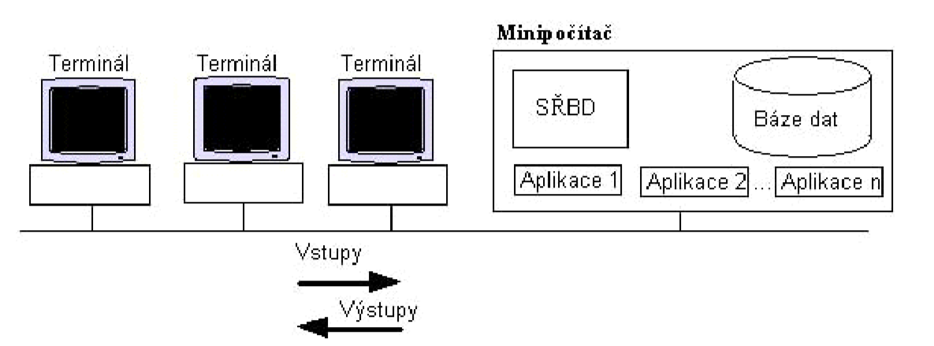
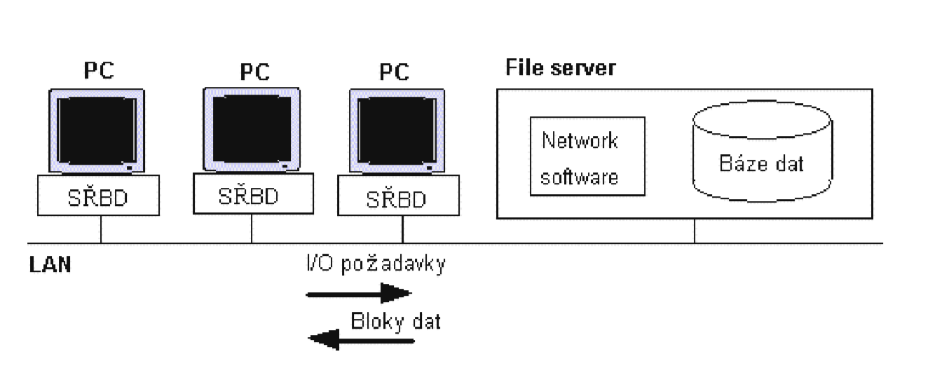
Architektura
Centrální - data i SŘBD jsou v centrálním počítači.
File-server - provozováno pomocí LAN. SŘBD a databázové aplikace jsou provozovány na jednotlivých počítačích

Slide 7
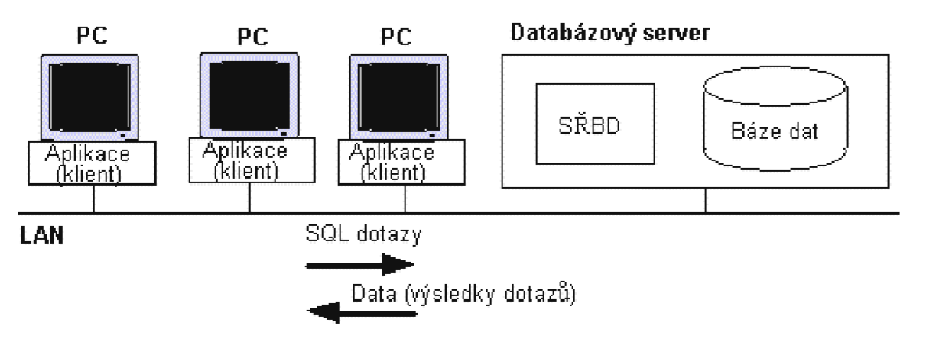
Architektura
Klient-server - na personálních počítačích běží program podporující např. vstup dat, formulaci dotazu atd.
Distribuovaná databáze - množina databází, která je uložena na několika počítačích. Klíčové vlastnosti: - transparentnost - autonomnost - nezávislost na počítačové síti

Slide 8
Návrh databáze
Určení účelu databáze
Vyhledání a uspořádání požadovaných informací
Rozdělení informací do tabulek
Převod jednotlivých informací do sloupců
Zadání primárních klíčů
Vytvoření relací mezi tabulkami
Úprava návrhu
Použití normalizačních pravidel

Slide 9
Entity relationship modelování
je metoda datového modelování
Entita (subjekt, o němž budeme v databázi uchovávat informace)
Relace (propojení tabulek)
Tabulky(relační databázový systém)
Sloupce, atributy (v tabulkách popisují určitou část dat)
Domény (popisují typ dat, obor hodnot)
Řádky, záznamy, n-tice (každý řádek v tabulce představuje záznam o jedné entitě)

Slide 10
Kardinalita
vyjadřuje, kolik entit jednoho typu může být ve vztahu s kolika entitami z druhého typu entit
1:1
1:N
N: M

Slide 11
Klíče
slouží ke zrychlení vyhledávacích a dotazovacích procesů v databázi nebo definování unikátní hodnoty sloupce tabulky
Primární klíč (jednoznačně identifikuje každý záznam)
Unikátní klíč (nemusí být jediný)
Cizí klíč (představuje odkaz mezi tabulkami)
Index – sekundární (zajišťujeme optimalizaci vyhledávání podle dalších sloupců)

Slide 12

Toť vše…

